Slide 1
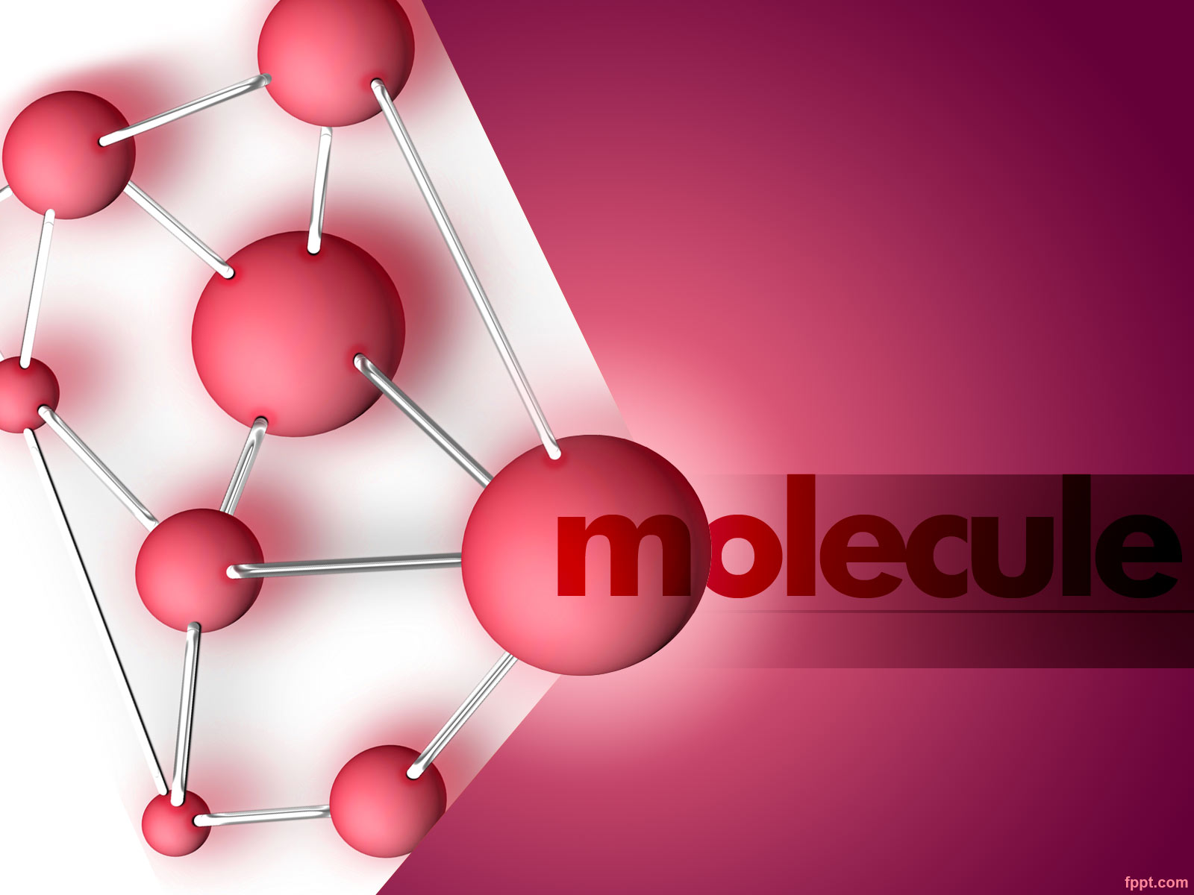
Степень окисления
Бинарные соединения
8 класс
Учитель химии: Нуринбекова
Екатерина Владиславовна
МОУ «Тимирязевская СОШ»

Slide 2

Степень окисления –
это условный заряд атомов химического элемента в соединении, вычисленный на основе предположения, что все соединения (и ионные, и ковалентные полярные) состоят из ионов.

Slide 3
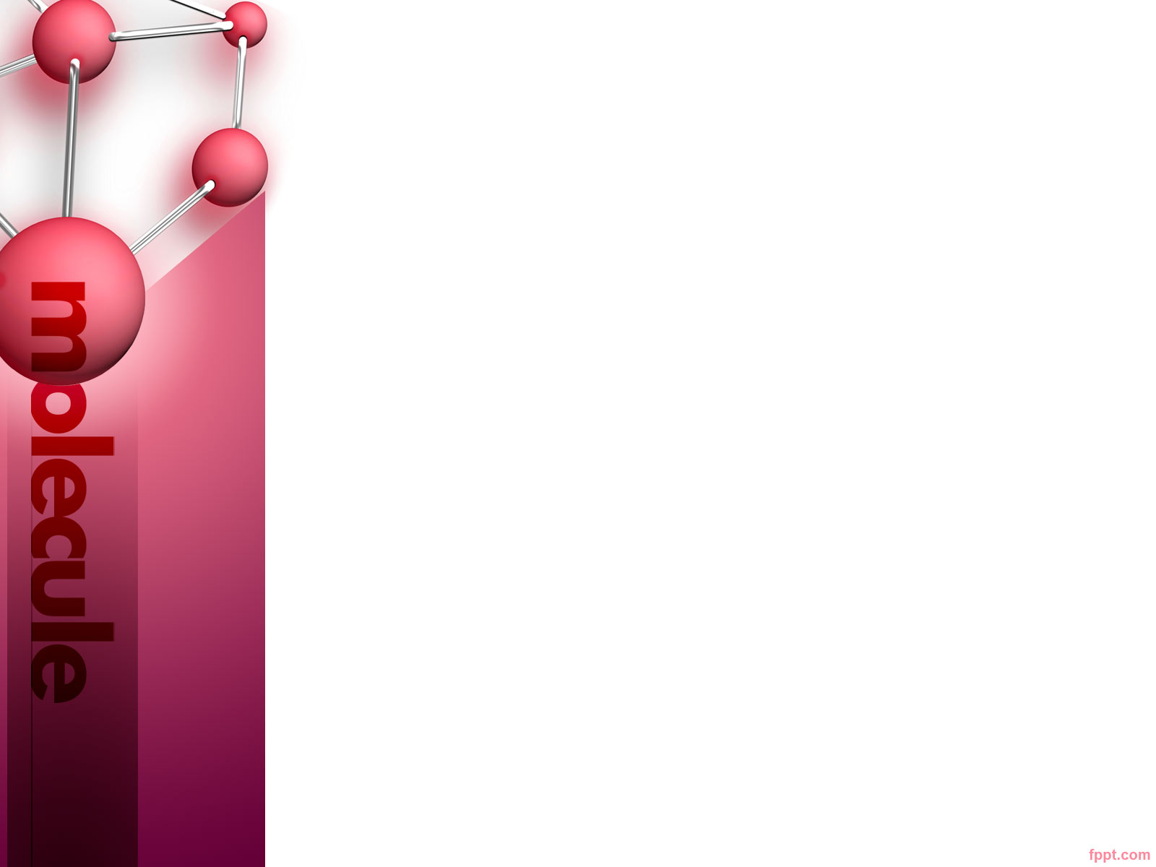
Степень окисления
Положительная Нулевая
(Металлы и неметаллы) ( простые вещества)
Отрицательная
( Только Неметалы)

Slide 4
ПРАВИЛА:
Степень окисления свободных атомов и простых веществ равна 0: (; Mg⁰)
Степень окисления водорода в соединениях с неметаллами равна +1, а с металлами равна -1: (NaH⁻¹, H⁺¹Cl).
Степень окисления фтора в соединениях всегда равна -1: (HF⁻¹, CaF⁻¹2).
Степень окисления кислорода в соединениях равна -2 (NO⁻², Al2O⁻²3), а в пероксидах -1 (H2O⁻¹2, O⁺¹F2)
Степень окисления металлов в соединениях всегда положительная , у металлов I-A, II-A, III-A соответственно равна +1, +2, +3 .
Суммарная степень окисления всех атомов в молекуле равна 0.
Высшая степень окисления элемента равна (+№ группы).
Низшая степень окисления: для металлов равна 0, для неметаллов равна (№ группы -8).
Элементы в высшей степени окисления могут только принимать электроны
Элементы в низшей степени окисления могут только отдавать электроны
Элементы в промежуточной степени окисления могут и принимать, и отдавать электроны.

Slide 5
Постоянная степень окисления :
элементы I-А, II-А, III-А– группы
Переменная(указывается в скобках римской цифрой):
все остальные

Slide 6
Бинарные соединения (“би” – два) – состоят из двух химических элементов.
Алгоритм определения степеней окисления по формуле:
Определение степеней окисления начинают с того элемента, у которого С.О. (Р2О⁻²₅); постоянная или известна в соответствии с правилами (см. выше);
Умножить эту С.О. на индекс атома (или группы) (– 2 * 5 = – 10);
Полученное число разделить на индекс второго элемента (или группы) (– 10 / 2 = – 5);
Записать полученную С.О. с противоположным знаком (Р⁺⁵2О⁻²5).

Slide 7
Названия Бинарных соединений
латинское название элемента с отрицательной степенью окисления (“-”) + суффикс -ид | русское название элемента с положительной степенью окисления (“+”) в родительном падеже | (римская цифра переменной степени окисления)
Пример: Al⁺³2O⁻²3 – оксид алюминия; Cu⁺²O⁻² – оксид меди (II)
Cl⁻¹ – хлорид; O⁻² – оксид; Н⁻¹ – гидрид; S⁻² – сульфид;
C⁻⁴ – карбид; N⁻³ – нитрид; P⁻³ — фосфид;
Si⁻⁴ — силицид.

Slide 8
Алгоритм составления формул по названиям:
Записать знаки элементов (частиц) в порядке: на первом месте – положительно заряженную, на втором – отрицательно заряженную ( Al O );
Расставить степени окисления ( Al⁺³ O⁻²);
Найти наименьшее общее кратное (НОК) между значениями степеней окисления, записать его между ними в “окошечко”;
Разделить НОК на значение степеней окисления, полученные результаты записать как индексы (6/3=2; 6/3=3 Al2O3).

Slide 9

ЗАДАНИЕ:
Расставить степени окисления в соединениях:
Na; K2O; Fe; CaCO3; AlCl3; Li3N; BaSO4; Zn; H2CO3; O3; OF2; CuSO4; NaOH; O2; SO3; KH; KOH; BaH2; H2O; NH3.

Slide 10
ЗАДАНИЕ:
Составить формулы веществ по названиям:
хлорид кальция
оксид железа (III)
оксид азота (V)
хлорид серы (IV)
сульфид хрома (VI)
гидрид магния
карбид алюминия

